Slide 1
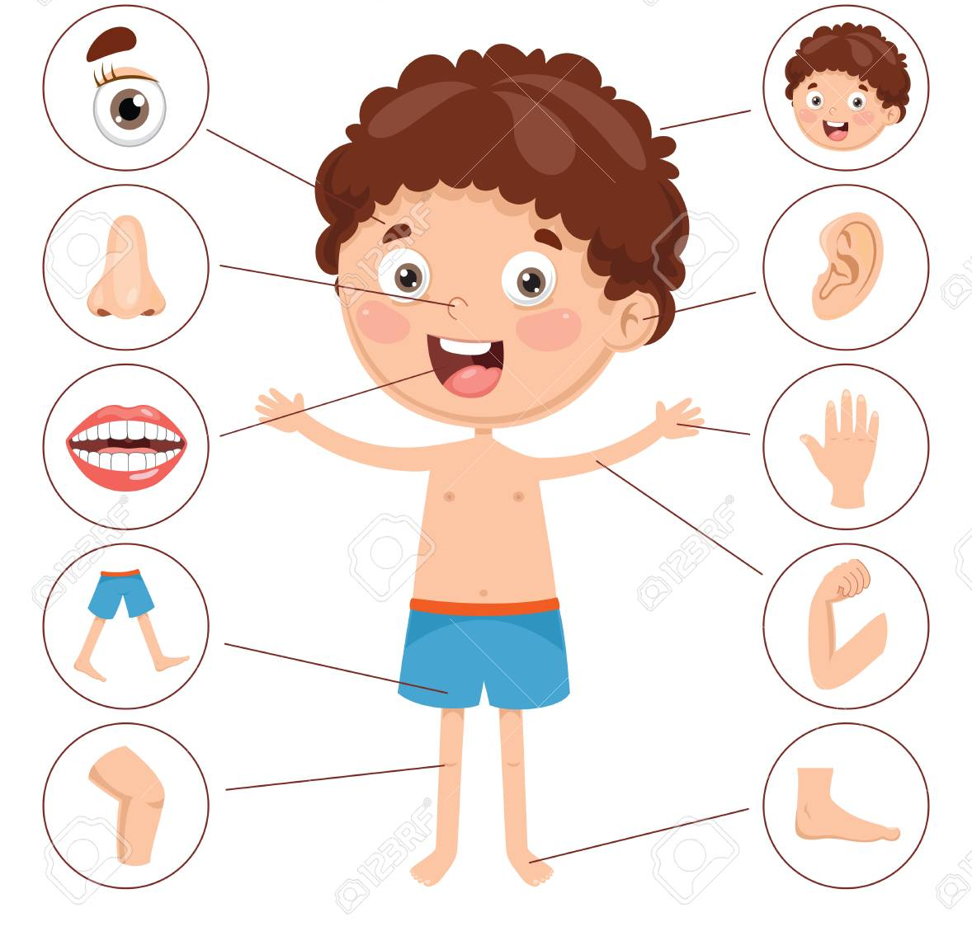
ČLOVEŠKO TELO

Slide 2
Opazila sem, da večini razumevanje delovanja in sestava človeškega telesa povzroča še nekaj težav.
Na naslednjih diapozitivih ponovi in utrdi svoje znanje.
V četrtek pa ga bomo skupaj še nekoliko bolj poglobili.

Slide 3
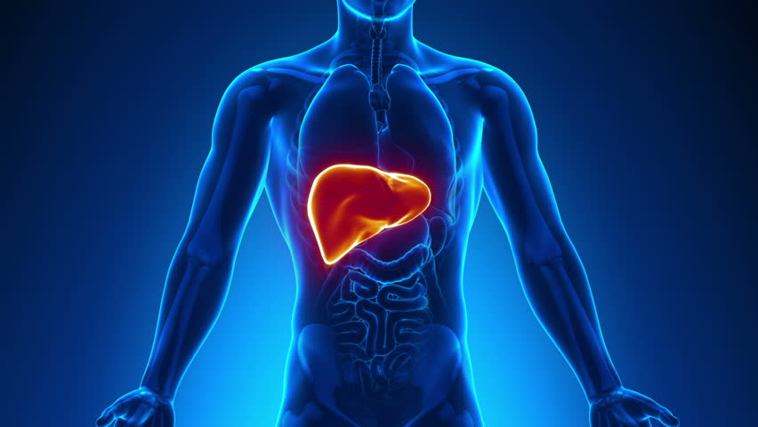
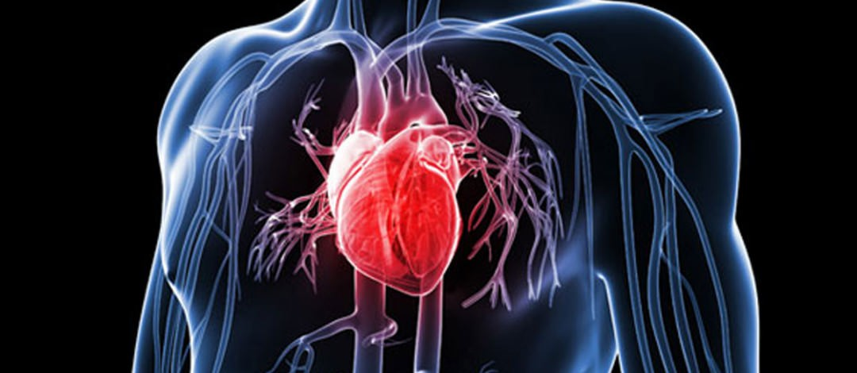
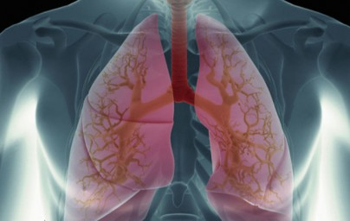
TELO JE SESTAVLJENO IZ CELIC
Telo (organizem) je sestavljeno iz različnih organov (srce, pljuča, jetra …).
Več organov skupaj se povezuje v organske sisteme.
srce
jetra
pljuča

Slide 4
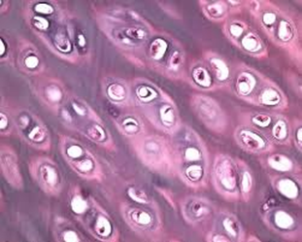
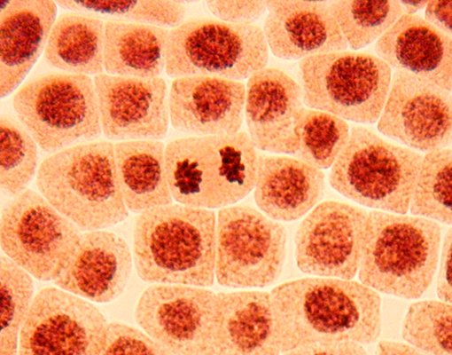
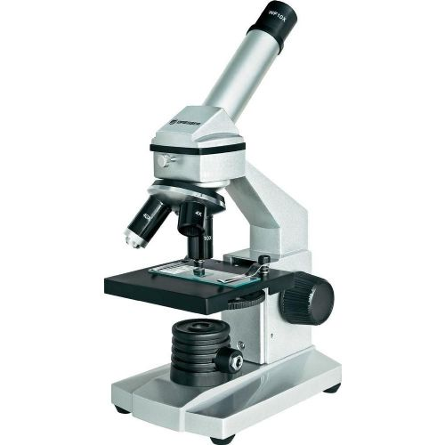
Organi so sestavljeni iz tkiv.
Celica je osnovna gradbena enota vsakega živega organizma.
Ena celica
Ker so celice v večini premajhne, da bi si jih ogledali s prostim očesom, si pri opazovanju celic pomagamo z mikroskopom.

Slide 5
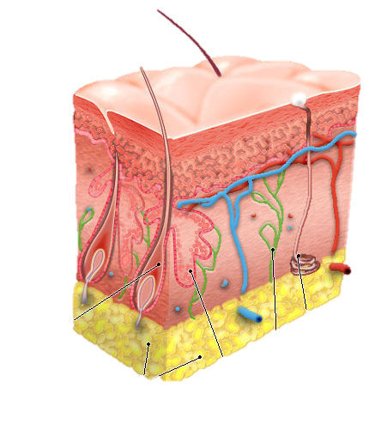
KOŽA
Koža prekriva celotno telo. Je prožna in ima zmožnost krčenja in raztezanja.
Naloga kože:
- zaščita notranjosti telesa in
- uravnavanje telesne temperature
(naježi se nam koža, znojimo se …)
Iz kože izraščajo tudi nohti, dlake in lasje.
žile
dlaka
znojnica
lojnica

Slide 6
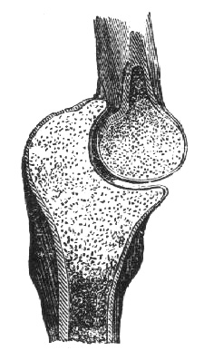
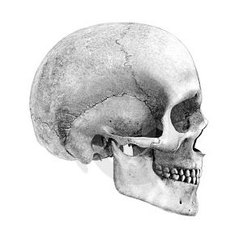
KOSTI IN MIŠICE
Kosti in mišice skrbijo za oporo in obliko telesa, varujejo
notranje organe ter skrbijo za pokončno držo.
Ogrodje telesa sestavljajo kosti.
Mišice skupaj s kostmi omogočajo gibanje.
Stike kosti, ki se lahko premikajo imenujemo sklepi.
Stike kosti, ki se ne premikajo imenujemo šivi.
kosti
mišice
Šiv (lobanja)
Sklep (komolec)

Slide 7
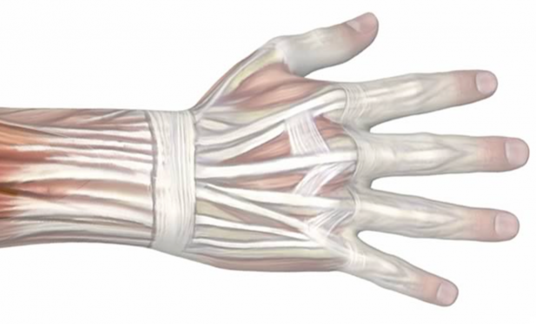
Mišice, ki omogočajo premikaje telesa imenujemo skeletne mišice.
Nekatere mišice pa se nahajajo tudi v naših notranjih organih (srce, debelo črevo …). Delujejo samodejno.
Mišice so na kosti pripete s kitami.
Za vsak gib potrebujemo najmanj dve mišici.
Z redni gibanje skrbiš, da se tvoje mišice krepijo.
kita

Slide 8
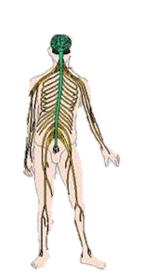
MOŽGANI
možgani
Možgani nadzirajo delovanje celotnega telesa.
Povezava med možgani in ostalimi deli telesa poteka preko živcev.
Možgani in živci skupaj tvorijo živčevje.
Ko zaznamo nek dražljaj iz okolja (na primer stopimo na žebljiček), čutnice v našem stopalu to informacijo preko živcev pošljejo do možganov. Ti pa hitro odskočiš.
hrbtenjača
živci

Slide 9
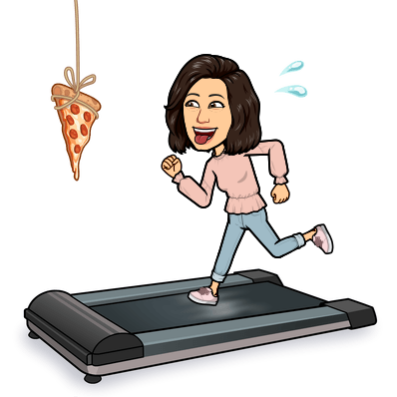
Sedaj pa poskrbi za svoje skeletne mišice in si privošči nekaj rekreacije!

